Slide 1
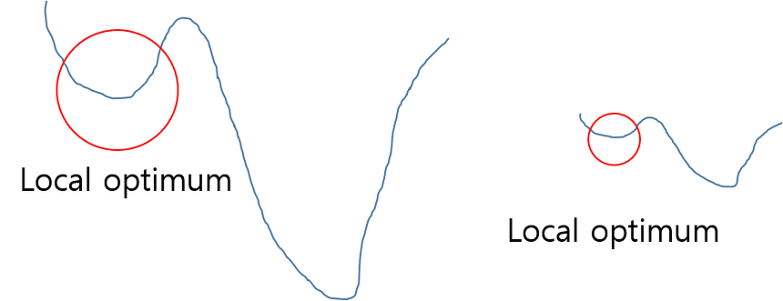
정규화(Normalization)
Why?
Local optimum에 빠지는 가능성을 줄이기 위해 사용함.

Slide 2
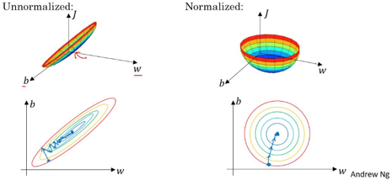
정규화(Normalization)
Why?
학습할 때 분산이 큰 쪽으로 먼저 학습을 해 나감.
학습률을 작게 해야함. (분산이 다르기 때문에 학습률이 커지면 분산이 작은 쪽은 발산을 해 버림)
정규화를 하면 경사하강법이 어디에서 시작되어도 일정하게 학습을 해 나감.

Slide 3
배치정규화(Batch Normalization)
배경
Deep learning은 주로 SGD방법을 통하여 매개변수를 update 함.
학습속도를 높이려면 learning rate를 높여야 했는데, 이는 gradient vanishing or gradient exploding 문제가 발생함.
따라서 학습 속도를 높이면서 위의 문제가 발생하지 않는 방법이 없을까?
장점
학습률을 키워 학습속도를 증가시킬 수 있다.
가중치 초기화에 대한 고민이 필요없다.
Dropout을 사용하지 않아도 된다. (Regularizer 역할을 해 줌.)

Slide 4
배치정규화(Batch Normalization)
Covariate Shift
Train 데이터와 test데이터의 분포가 다른 것.
분포가 다르다면 train으로 잘 학습해도 test데이터의 예측 값은 좋지 않을 것임.
Internal Covariate Shift (ICS)
딥러닝에서 입력 값의 분포가 달라지는 것을 의미.
곱해지는 가중치가 계속 학습되면서 바뀜.

Slide 5
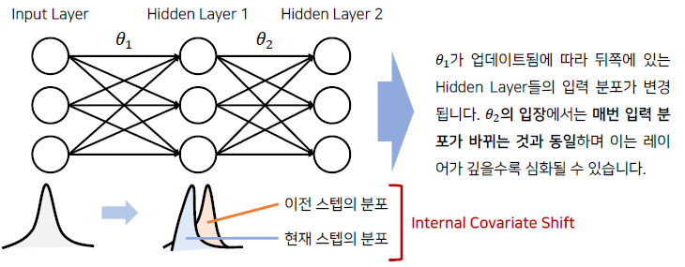
배치정규화(Batch Normalization)
Internal Covariate Shift (ICS)
층의 깊이가 깊어질수록 분포의 변동성은 커지게 되고 이로 인해 학습을 해 나가는데 어려움을 겪거나, 학습하는 데 시간이 오래걸림.
이를 ReLU나 가중치 초기화, 학습률을 낮추면서 해결할 수 있지만, 이것만으로 해결되지 않는 경우도 있음.
이러한 간접적인 방법이외 학습과정에서 안정적으로 학습하면서 속도를 가속시킬 수 있는 방법을 찾고 싶음.

Slide 6
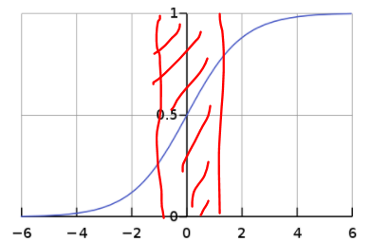
배치정규화(Batch Normalization)
Internal Covariate Shift (ICS)
ICS를 감소시키는 방법은 whitening이 있음.
즉 각 층에서 입력 값을 매번 평균이 0 분산이 1로 정규화 하자는 것임.
매번 그렇게 정규화를 한다면 계산량이 증가함.
파라미터의 영향이 무시됨. (편향 b의 영향이 무시됨.)
입력이 N(0,1)로 된다면 시그모이드 함수의 빨간색 부분에 데이터가 몰려있을 것임.
빨간색 부분은 선형성을 띄는 부분으로 활성화 함수를 거쳐도 비선형성을 갖지 못하고 선형성을 갖기 때문에 활성화 함수를 사용하는 의미가 없음.

Slide 7
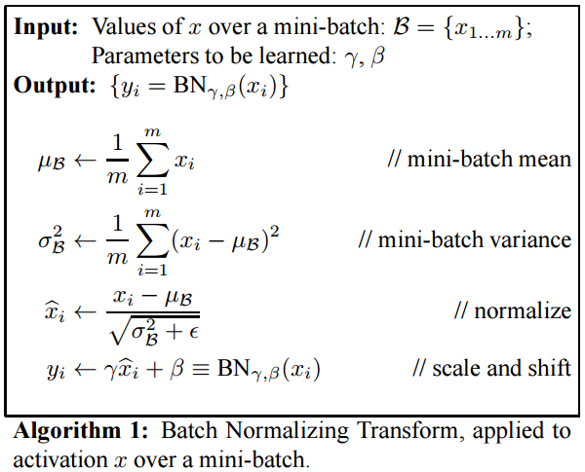
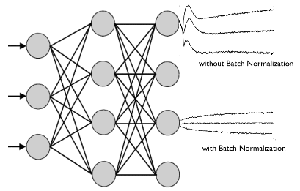
배치정규화(Batch Normalization)

Slide 8

배치정규화(Batch Normalization)
Internal Covariate Shift (ICS)
Whitening처럼 평균 0 분산이 1이 되도록 정규화를 한 입력 값에 감마와 베타라는 또 다른 매개변수가 추가됨.
감마는 주로 1, 베타는 주로 0에서 시작해서 학습해 감.
이를 통해 시그모이드 함수의 선형 구역을 벗어남.

Slide 9
배치정규화(Batch Normalization)
Internal Covariate Shift (ICS)
정규화는 전체 dataset을 처리하지만 SGD는 batch 단위로 데이터를 처리.
따라서 normalize도 배치단위로 해줌.
이를 통해 연산량이 줄어든다는 장점이 있음.

Slide 10
배치정규화(Batch Normalization)
단점
RRN에서 사용할 수 없음. (사용하는 방법도 제시는 되어 있음.)
배치크기에 의존적임. (배치 사이즈가 커야한다는 단점. 주로 배치사이즈는 작게 두는 것이 좋다고 알려져 있음.)

Slide 11
Abstract
딥러닝은 내부 공변량 즉 각 층에서 입력 값들의 분포가 달라진ㄴ 점 떄문에 학습하기가 복잡하다고 한다.
따라서 내부공변량의 변화로 학습 속도가 느려지고, 가중치 초기화에 대해 주의가 필요하고 saturation nonlinearlity가 생긴다.
따라서 학습 배치 크기만큼 입력 값들의 분포를 정규화 함으로써 이를 해결할 수 있는데, 이를 배치정규화라고 한다.
배치 정규화를 사용하면 학습속도가 빠르고, 가중치 초기화에 대한 고민이 필요없고, 어떤 경우에는 regularizer로 역할을 하기 때문에 dropout을 사용할 필요가 없다고 한다.
가장 최고의 성능을 내는 분류 모델에 배치 정규화를 적용했을 때 같은 정확도를 14배나 빠르게 달성했다.

